Slide 1
Интерактивная платформа
дополнительного образования «E-daryn»
Инструкция для родителей

Slide 2
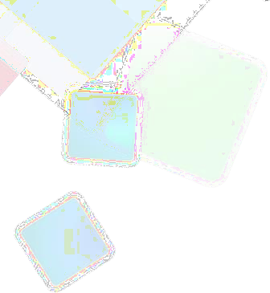
Услугополучатель. Пользовательская часть платформы.
Главная страница
Подписка на новости
Выбор региона
Поиск
Как подать заявку
Организации
Секции/кружки
Новости

Slide 3
В адресную строку браузера необходимо внести адрес сайта e-daryn.kz

Slide 4
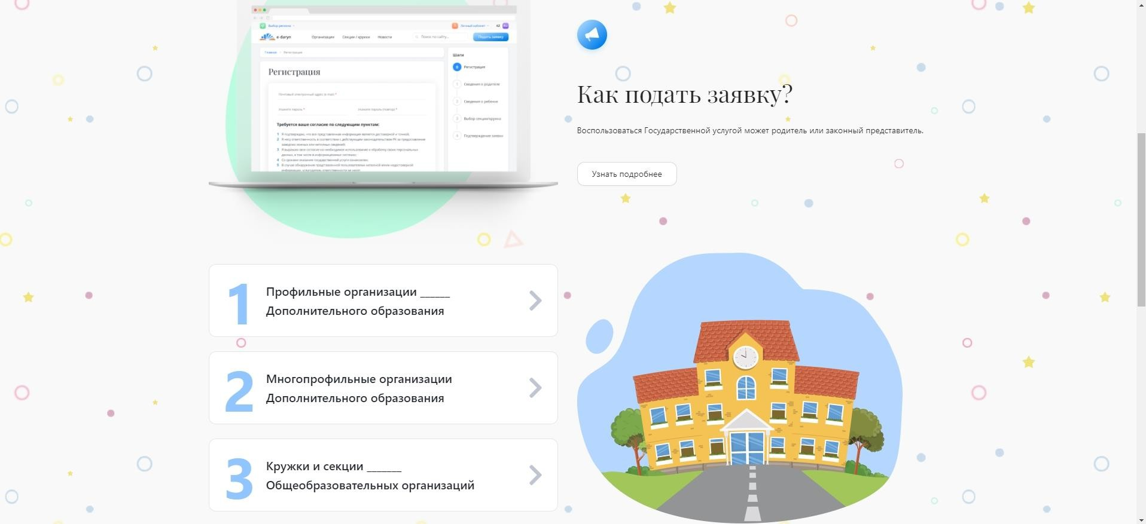
Стартовая страница с блоками
«Как подать заявку» и «Выбор организации»

Slide 5
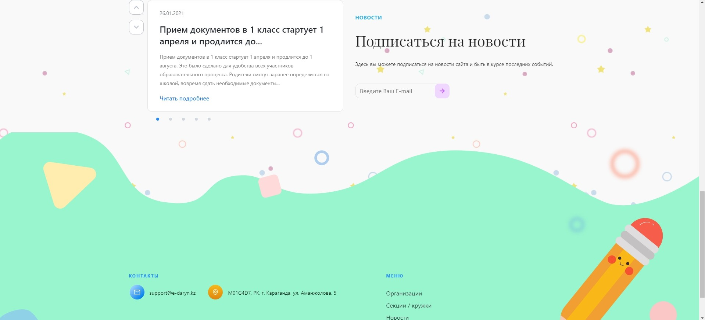
Стартовая страница.
Блок «Подписка на новости»

Slide 6
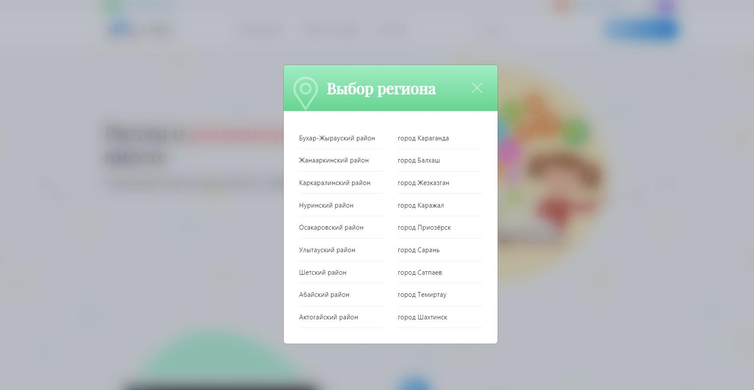
Выбор региона

Slide 7
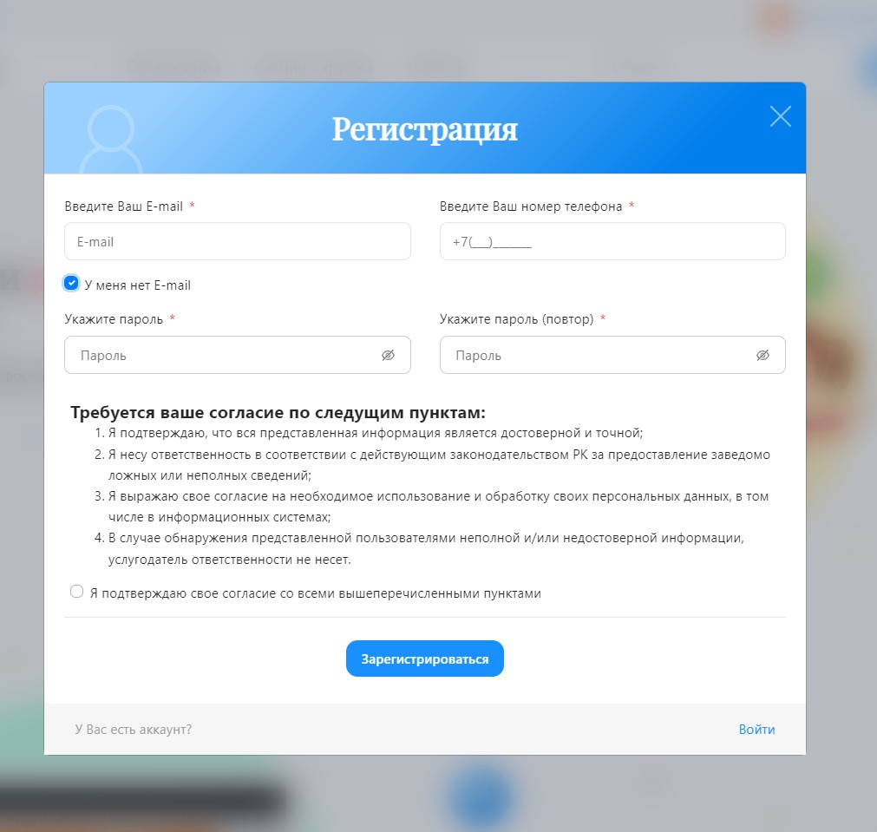
Для регистрации нового пользователя вводим:
Электронную почту либо номер телефона;
Пароль (2 раза).
Подтверждаем
пользовательское соглашение.
Далее нажимаем кнопку
«Зарегистрироваться»

Slide 8
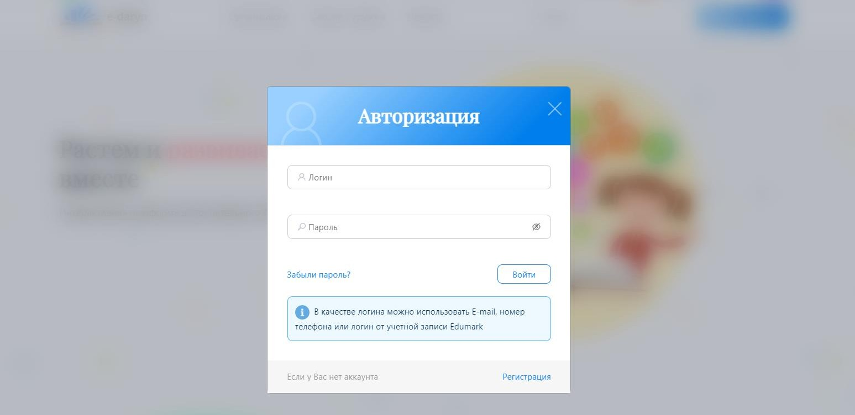
Если имеется учетная запись вводим логин и пароль
(также можно использовать учетные записи от «EduMark»)

Slide 9
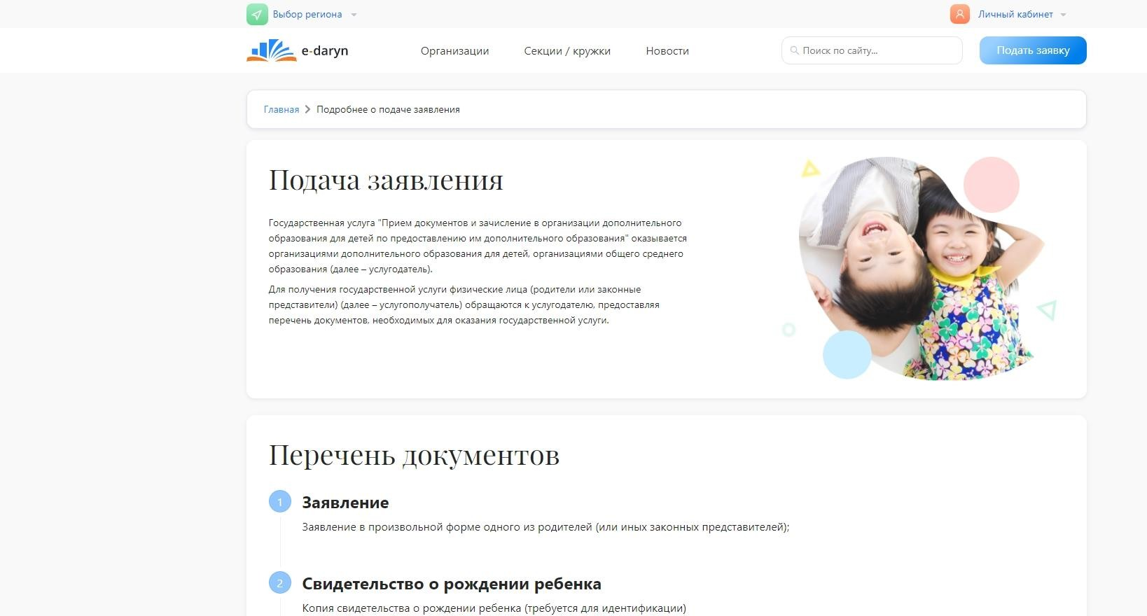
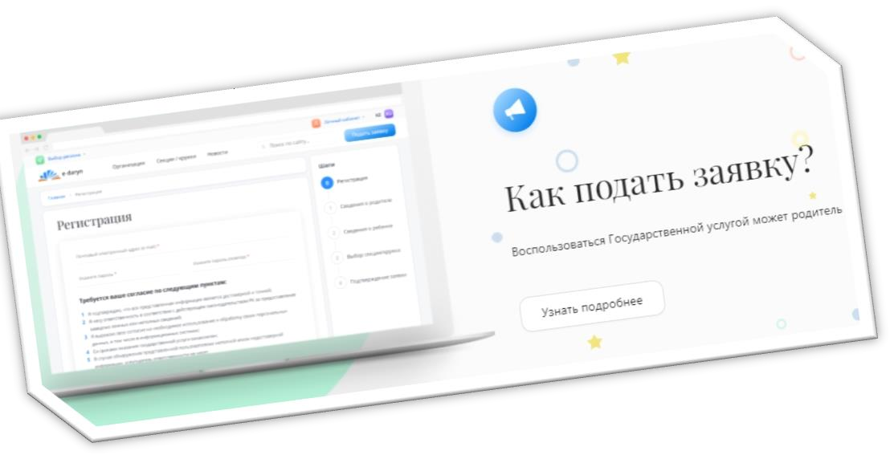
Ознакомлявшемся с условиями для подачи заявки

Slide 10
Просматриваем перечень документов
Нажимаем на кнопку «Подать заявку»

Slide 11
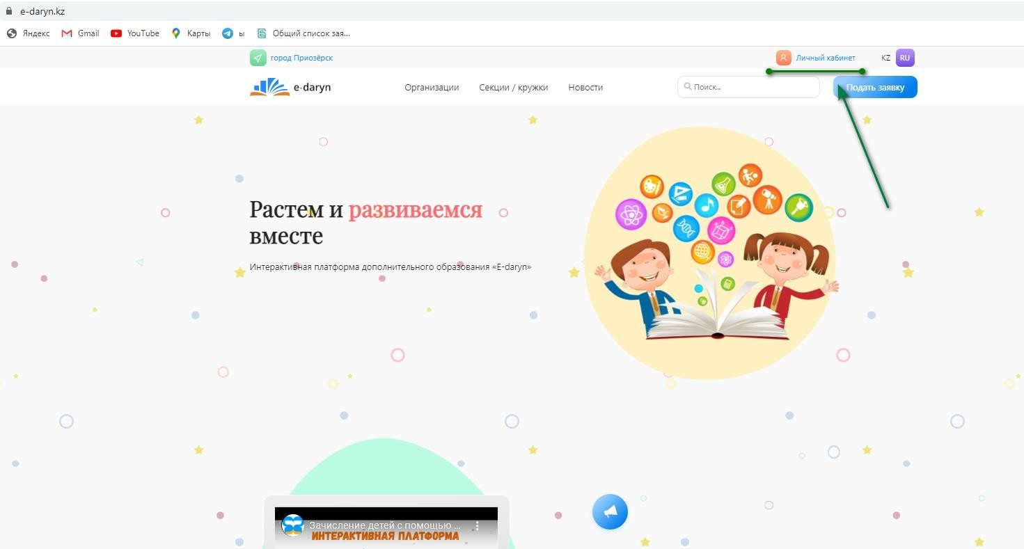
Личный кабинет

Slide 12
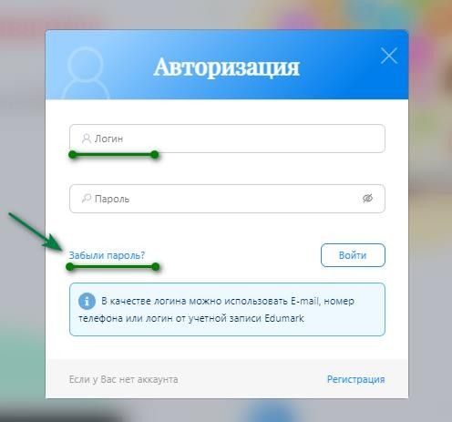
Восстановление пароля

Slide 13
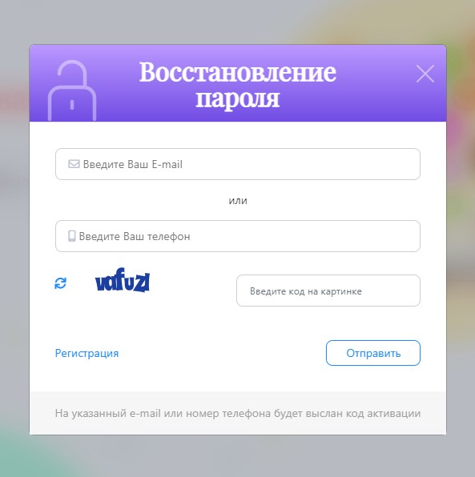
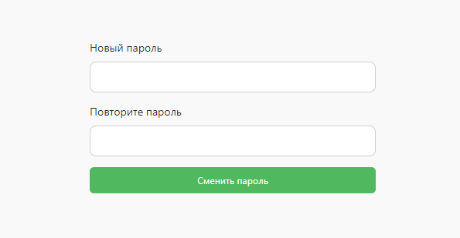
Завершение восстановления пароля

Slide 14
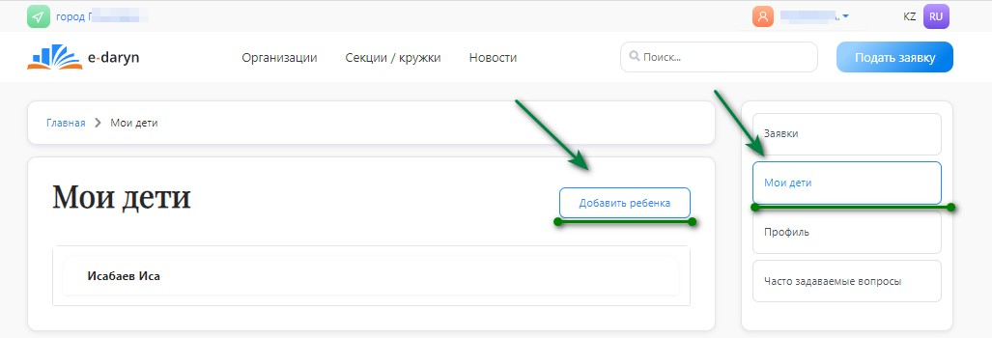
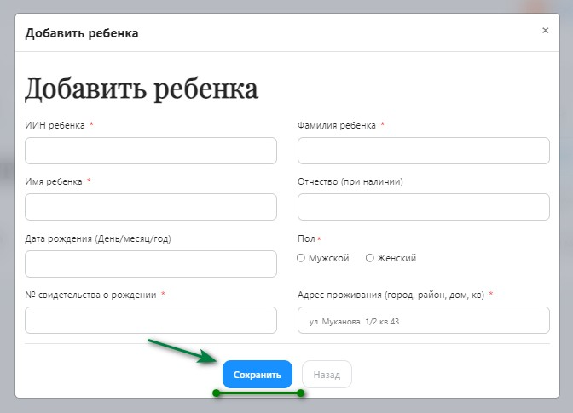
Добавление сведений о детях

Slide 15
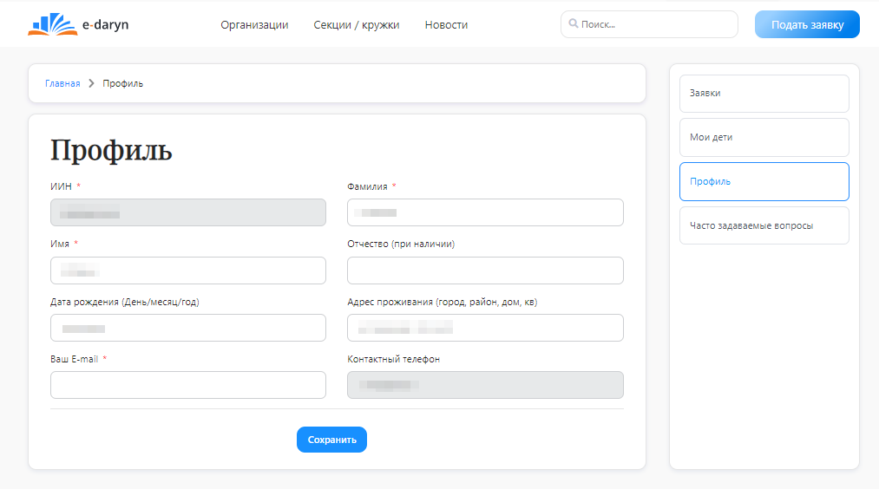
Профиль

Slide 16
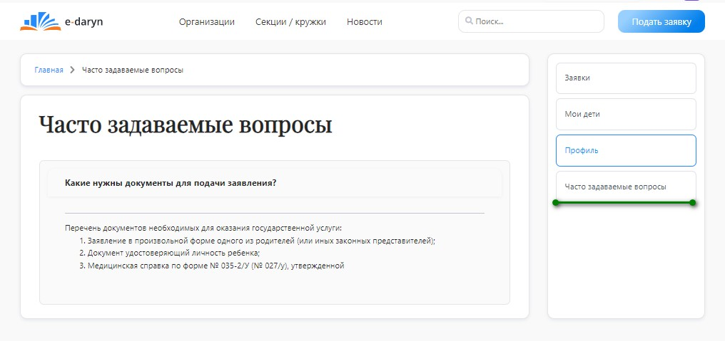
Часто задаваемые вопросы

Slide 17
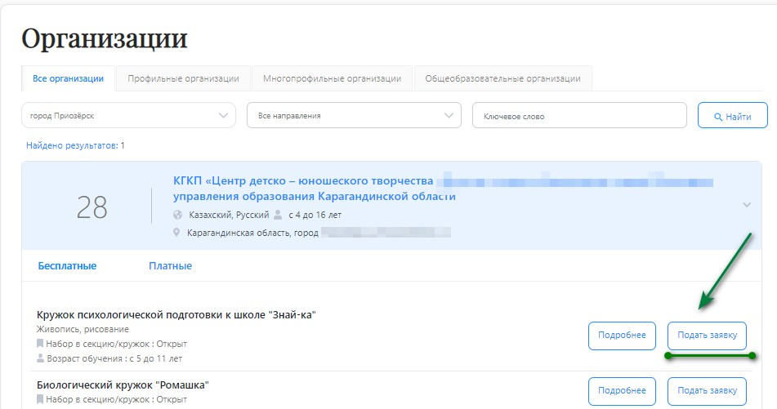
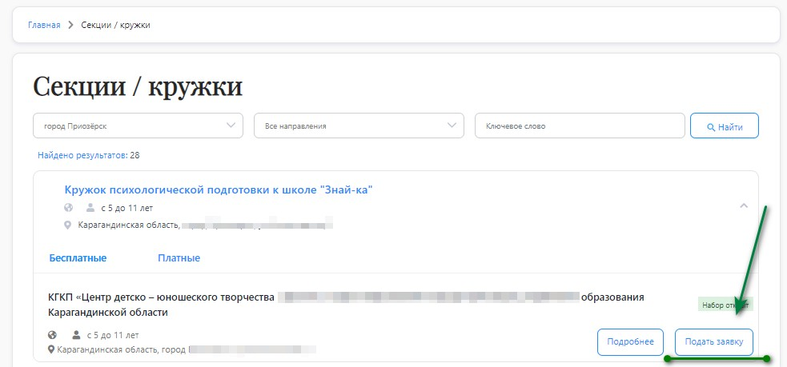
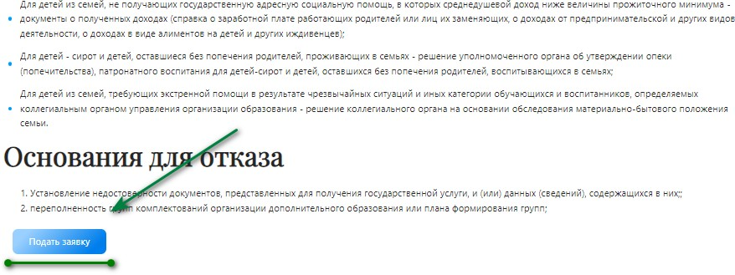
Подача заявки

Slide 18
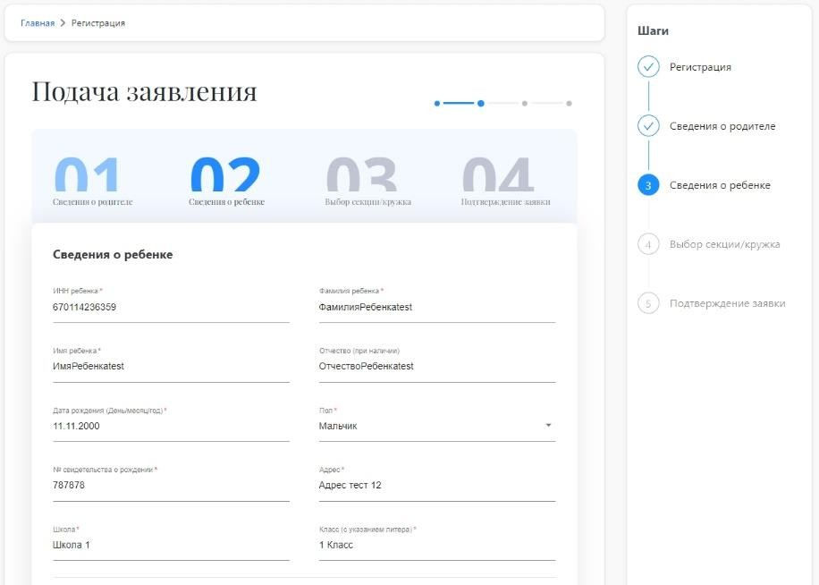
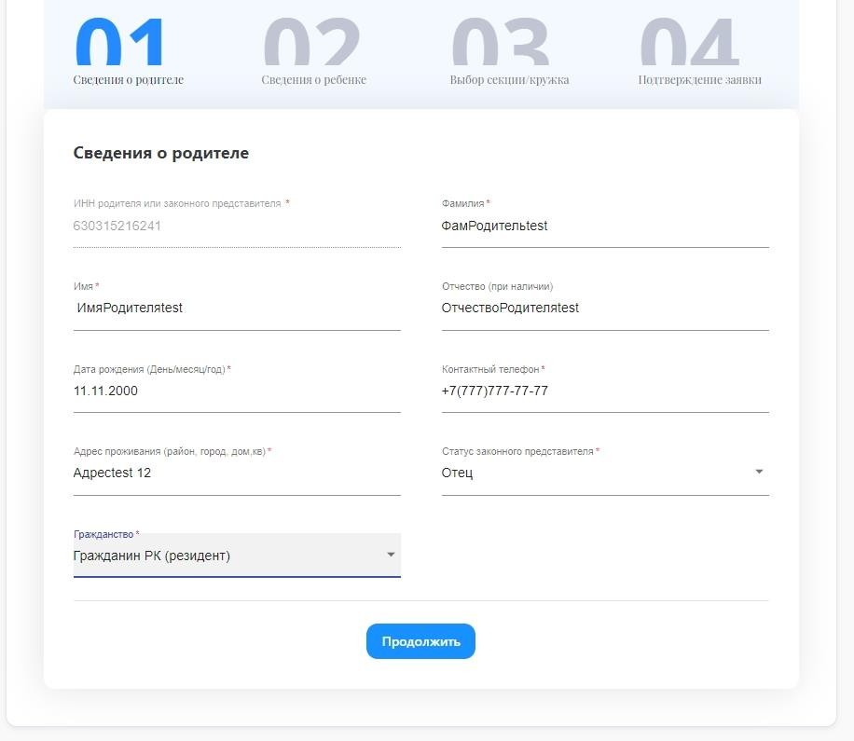
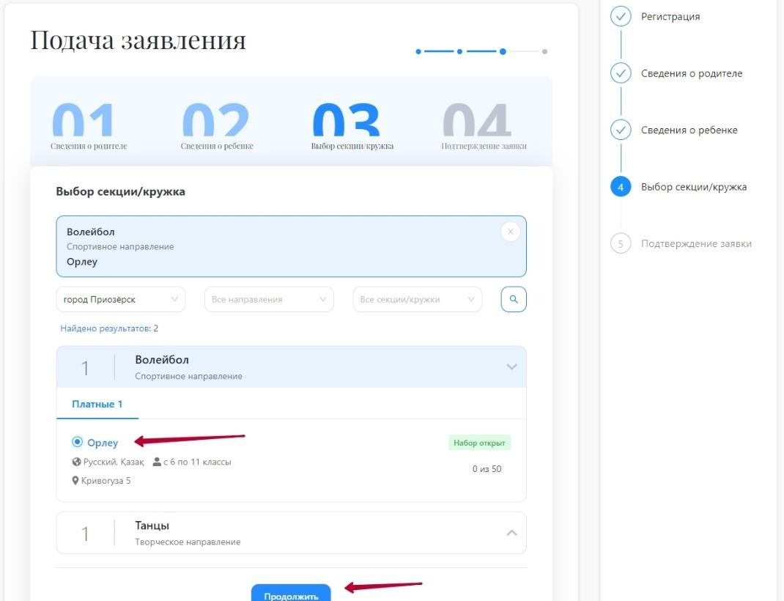
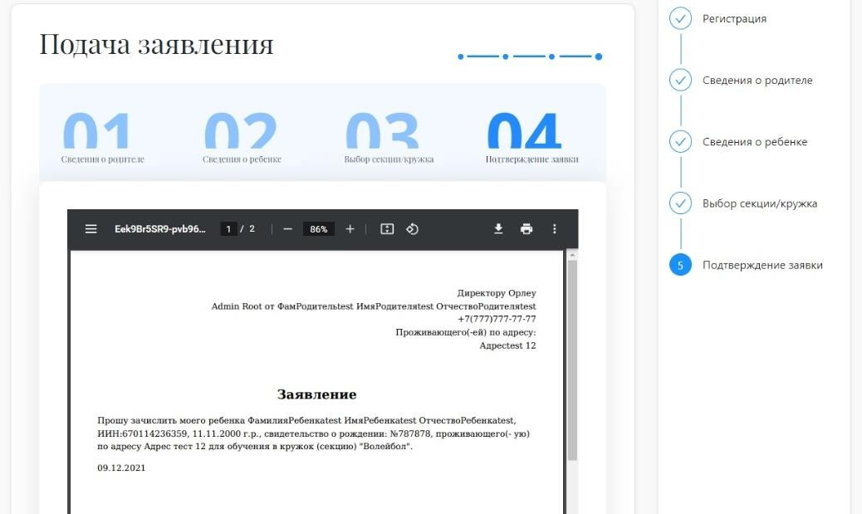
Заполнение 4 шагов заявления

Slide 19
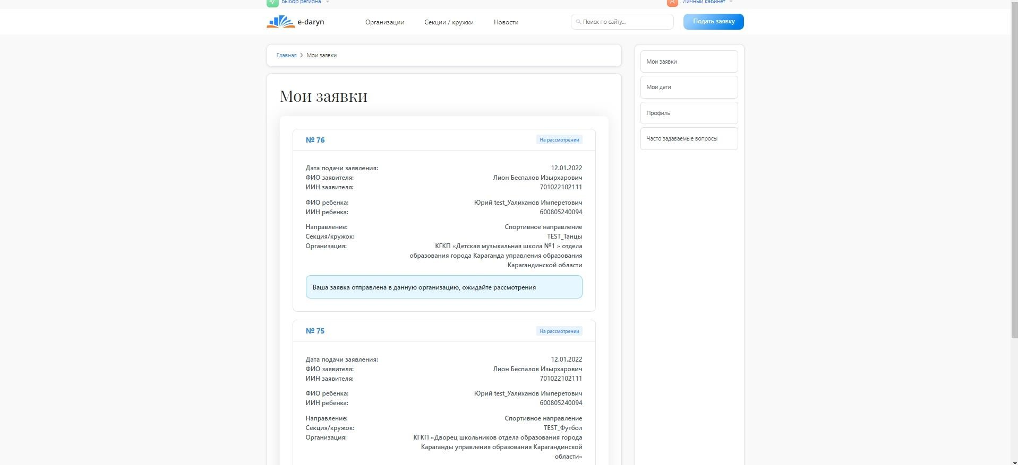
Мои заявки

Slide 20
Интерактивная платформа
дополнительного образования «E-daryn»
Техническая поддержка:
Email: support@e-daryn.kz https://t.me/+0t_z2C8lf60xNzky Караганда, ул. Аманжолова, 5

